Slide 1
Витаминные дефициты
По данным ГУ НИИ питания РАМН
Дефицит витамина С наблюдается у 80-90% населения страны
У 40-60% населения снижены уровни витаминов В1,В2,В6, Е, фолиевой кислоты
Около 60% россиян испытывают дефициты бета-каротина
У большинства населения на фоне витаминных дефицитов формируются дефициты микроэлементов: железа, йода, кальция, магния, селена.

Slide 2
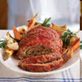
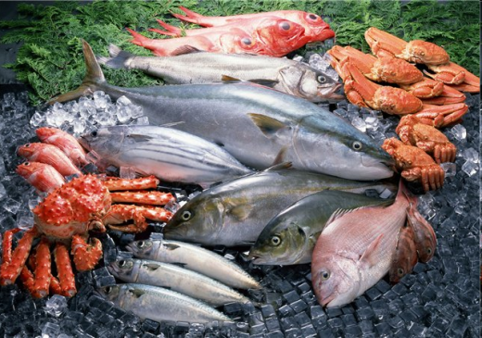
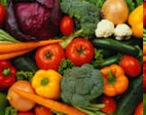
Основные источники аминокислот:
Натуральное молоко и молочные продукты.
Мясо
Рыба
Бобовые
Злаки
Овощи

Slide 3
Витаминные дефициты и поведение человека в социуме:
В1: нарушение передачи нервных импульсов, психическая подавленность, общее недомогание, повышенная утомляемость, бессонницы, ослабление внимания и памяти.
В2: слабость, апатия, головные боли, бессонница.
В3 (никотиновая кислота): поражение центральной нервной системы, раздражительность, головокружение, головная боль, бессонница, потеря аппетита.
(пантотеновая кислота): повышенная утомляемость, головные боли, тошнота.
В6: повышенная возбудимость, слабость, умственная заторможенность, сонливость.
В9 (фолиевой кислоты): повышенная утомляемость.
В12: слабость, нервно-психические недомогания: галлюцинации, потеря памяти, нервозность.
С: общая вялость, быстрая утомляемость.
Е: затрудненность восприятия внешней информации.

Slide 4
ВНИМАНИЕ!
Признаки предрасположенности организма к наркотической и алкогольной зависимости на 99% совпадают с признаками гиповитаминозов!

Slide 5
Группы риска по гиповитаминозу
Дети, подростки.
Беременные женщины, кормящие матери.
Люди преклонного возраста.
Лица, перенесшие операции, серьезные лечебные процессы, принимавшие антибиотики.
Граждане, занятые на вредных и особо опасных производствах.
Люди, испытывающие большие физические, эмоциональные и умственные нагрузки. Люди, проводящие в поле излучения электронных приборов более 3-х часов в день.
Курильщики.
Алкоголики и наркоманы.
Люди, злоупотребляющие крепким кофе, чаем, сладкими газированными водами.
Жители больших городов и промышленных центров.
Жители экологически неблагоприятных зон.

Slide 6
Причины возникновения дефицитов

Slide 7
Потери витаминов при тепловой обработке продуктов

Slide 8
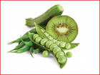

Slide 9
Стойкие экологические изменения, влияющие на растения и животных Количество витамина С в овощах и фруктах в сравнении

Slide 10
Исследования японского национального института питания утверждают:
Содержание витамина С и каротинов в высокопродуктивных сортах овощей и фруктов, выращенных с применением современных агротехнических приемов в 10-20 раз ниже, чем в дикорастущих!
Наиболее часто встречаемые ошибки и заблуждения взрослых при решении вопросов профилактики гиповитаминозов
В меню включены фрукты, они восполнят дефицит.
Включение в ассортимент фито чаев.
В меню включены компоты, напиток шиповника.
Дефицит витаминов восполнят соки. Да, частично,
(в основном витамином С) если это соки
свежевыжатые,а не консервированные.
Консервированные соки готовятся на базе
консервированных
концентратов и практически
витаминов не содержат.

Slide 11
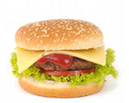
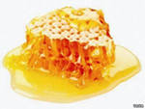
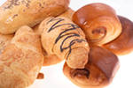
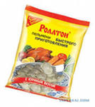
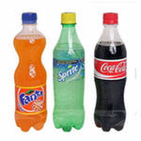
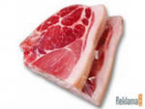
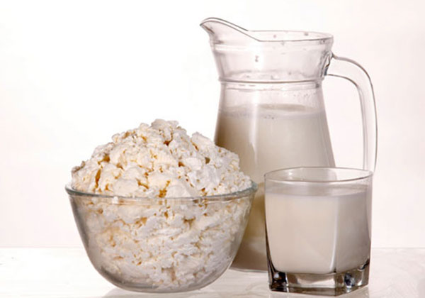
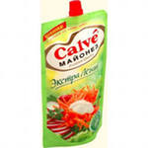
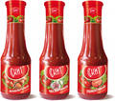
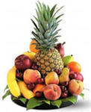
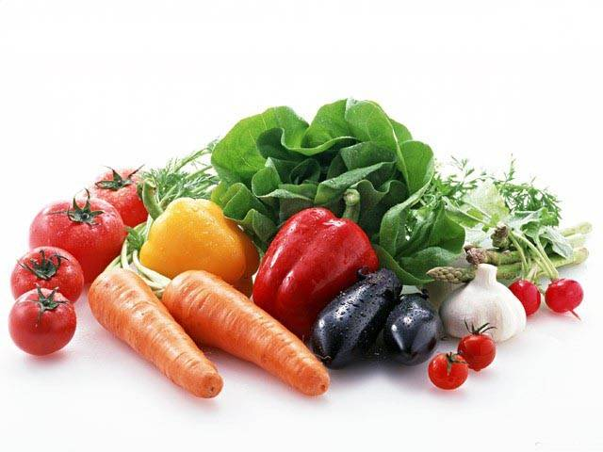
Два вида продуктов питания:
Продукты разового потребления
Продукты повседневного потребления

Slide 12
Технологическая обработка продуктов питания ведет к:
Образованию трансжиров – провокаторов сердечно сосудистых, нервных и онкологических заболеваний;
Изменению структуры аминокислот, блокированию некоторых жизненно важных биохимических процессов,
Изменению структуры и выведению химических элементов
Существенному снижению витаминного наполнения.

Slide 13
Продукты, провоцирующие раздражительность и агрессию:
Продукты, снижающие раздражительность:
Все продукты, содержащие транс-жиры:
колбасы,
приправы, супы и лапша быстрого приготовления при регулярном применении;
кофеин,
сладости
Морковь, горох,, кукуруза, шпинат, папайя, персик
Устрицы
Сыр
Жирные сорта рыбы
Все продукты – источники витаминов группы В
Овсяные мюсли

Slide 14
Продукты, позволяющие быстро поднять настроение, снять стрессовую ситуацию
Шоколад стимулирует центры удовольствия, усиливающие ощущение благополучия.
Индейка, курица, молочные продукты, бобовые, орехи –способствуют выработке серотонина.
Финики, ананасы, бананы, авокадо, морковь и шпинат органично дополняют весь спектр необходимых мозгу аминокислот.

Slide 15
Нельзя злоупотреблять сладостями!
- Высокий уровень инсулина приводит к резкому спаду сахара в крови, что в свою очередь ведет к тяге к углеводам, перепадам настроения и ожирению.
- Повышаются риски сахарного диабета, и, как следствие, плохого самочувствия.
Повышаются риски сердечно-сосудистых заболеваний, ограничений в физичкой активности, снижения настроения.
Развивается чувство необоснованной агрессии
Дежурными» сладостями могут стать:
Свежие фрукты,
Сухофрукты,
Травяные чаи (ромашка, мята) с медом,
Орехи,
Мармелад, пастила, зефир
Сладости, сделанные из орехов, злаков, фруктов.

Slide 16
Помогут снять депрессивное состояние:
увеличение в рационе количества жирных кислот омега-3, которые содержаться в жирной рыбе: лосось, макрель, сардины; льняном масле и грецких орехах.
Необходимый компонент для усвоения всех веществ, стимулирующих формирование серотонина – витамины: С и группы В.

Slide 17
Способствуют повышению умственной активность :
рыба: сельдь, треска, тунец, карп, сардины.
бобовые,
крупы (гречневая, пшенная, овсяная),
хлеб из муки грубого помола,
яйца,
плоды: авокадо, орехи
сухофрукты: кураги, изюма,
Молочные продукты: йогурт, творог и другие

Slide 18
Если вам предстоит трудный день, захватите с собой пакетик грецких орехов, фисташек, миндаля.
Для того, чтобы усилить способность к концентрации внимания стоит включить в свое меню блюда из креветок, кальмаров, крабов, свежего репчатого лука, которые улучшают кровоснабжение мозга.

Slide 19
Вредные привычки. Что делать?

Slide 20
Несбалансированное питание – одна из причин формирования вредных привычек
Нестабильная нервная система
Угнетенная иммунная система и защитные функции организма
Нарушение обменных процессов
Неадекватная реакция на внешнюю информацию, заторможенность работы мозга.

Slide 21
Продукты питания против курения:
Молоко, существенно ухудшает вкус сигаретного дыма
Апельсиновый сок, черная смородина, лимон -источники витамина С, замещаемого никотином.
Сельдерей, огурец, кабачок, баклажан, фасоль, спаржа помогают уменьшить никотиновую зависимость
Капуста брокколи имеет вещества, защищающие клетки легких и бронхов от повреждений токсинами
Красное вино (натуральное) на 60% снижает риски развития рака легких.

Slide 22
Для тех, кто хочет бросить курить:
Улучшают вкусовые ощущения от сигарет:
Алкоголь,
Кофе и чай,
«Кола»
Совет:
1)Пейте больше воды, натуральных соков, витаминных напитков.
2) Предпочтите на время молочную диету.
3)Откажитесь от крепкого кофе и чая, сладких, стимулирующих напитков, чрезмерного потребления сладостей.

Slide 23
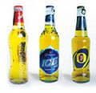
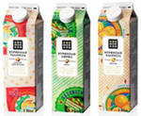
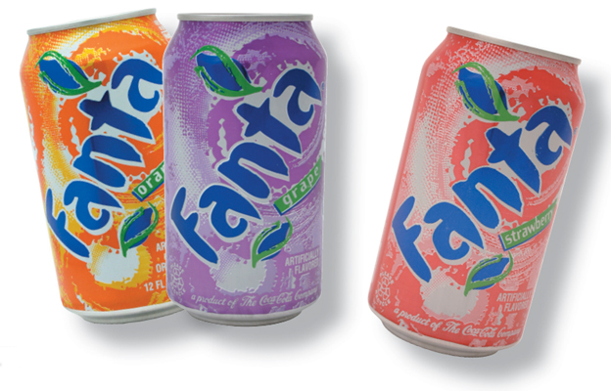
Напитки наших подростков:

Slide 24
Любимый молодежью напиток «Ягуар»
9% спирта = 50 гр. водки. Если человек потребляет 2 банки напитка «Ягуар» в неделю, то его уже можно считать алкоголиком.
300 мг\л кофеина = 4 чашки крепкого кофе.
А так же : красители, ароматизаторы, подсластители, консерванты. Это делает напиток вкусным и повышает риски онкологических, психических и нервных заболеваний, снижению детородных функций.

Slide 25
Большую роль в приучении подростков к алкоголю оказывают телевидение, реклама и другие средства массовой информации. Реклама показывает алкогольные напитки как непременный атрибут любого отдыха и развлечений, призывая к веселому «пивному» образу жизни.

Slide 26
К чему ведет бутылка пива?
Сегодня в России пьют 11,5 тысяч детей, а 161 ребенку в возрасте от 10 до 14 лет уже поставлен диагноз “алкоголизм”.
Снижаются детородные функции организма.
Снижаются интеллектуальные способности молодых людей.
Повышается агрессивность, склонность к суициду.
Но несмотря на такую неутешительную статистику детского алкоголизма, России до сих пор нет закона о принудительном лечении детей, страдающих пристрастием к алкоголю.

Slide 27
В каком обществе будут жить наши дети?

Slide 28
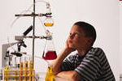
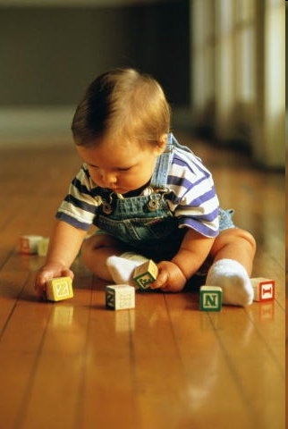
Какими будут наши дети?

Slide 29
Сегодня мы выбираем!

